Slide 1
LG사이언스파크 방문자용 무선(gLGE) 설정 가이드
1. gLGE 설정 가이드 ( gLGE setting guide)
- Windows 10(한글) 가이드 : 3~4 Page 참조 - Windows 10(English) : Please See 5 ~ 6 Page
- MAC OS(한글) : 8 Page 참조
- MAC OS(English) : Please See 9 Page
- IOS 스마트폰 설정(한글) : 11 ~ 12 Page 참조
2. 지원 & 문의사항( Contact Point ) - LG사이언스파크 네트워크 운영 ※ gLGE 설정 후 연결이 안될 경우, 아래 담당자에게 연락 바랍니다.(If gLGE is not connected after setup, contact below person)
김영천 책임(youngchon.kim@lgepartner.com, 010-5751-1740) / 장정일 책임(jongile.jang@lgepartner.com, 010-2693-3445)
정태조 책임(taejo.jung@lgepartner.com, 010-2287-7812) / 임창욱 책임(changwook.lim@lgepartner.com, 010-3570-8117)
3. 기타 (othrs)
- gLGE는 인터넷만 사용 가능하며 사내 시스템은 접속 불가합니다. (gLGE is Internet only available) - Security Portal을 통해 예외 승인을 받은 Actual user 외에, key 값이 노출되지 않도록 주의 부탁 드립니다. ( Please be careful not to expose the key value )

Slide 2
LG사이언스파크 무선(gLGE) 설정 가이드
- Windows 10 -
2021.04

Slide 3
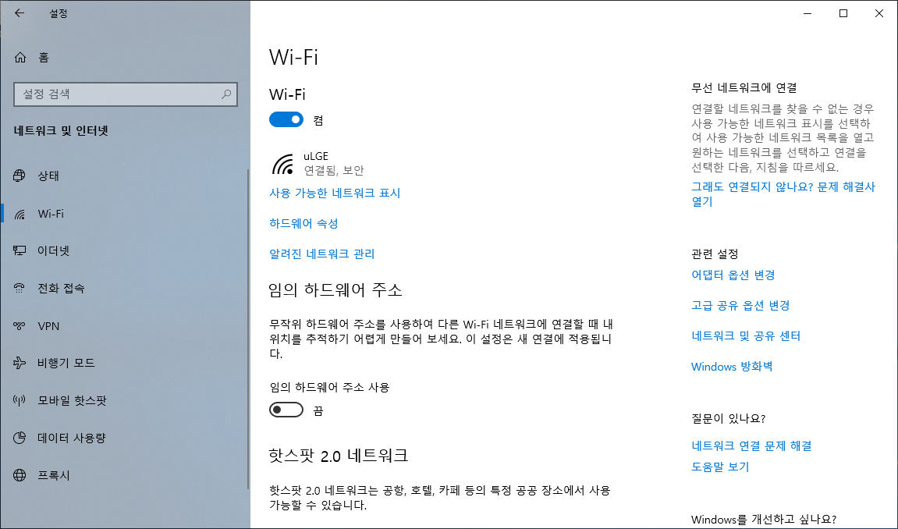
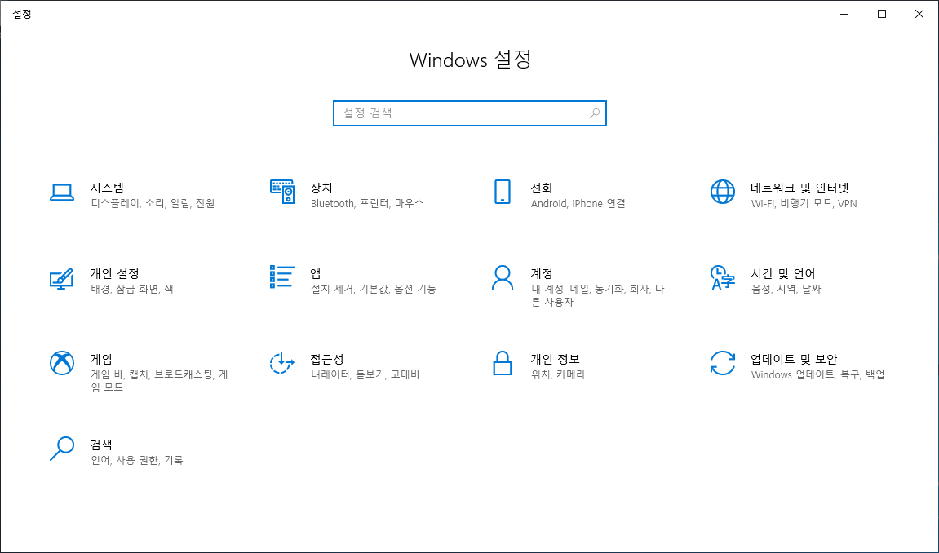
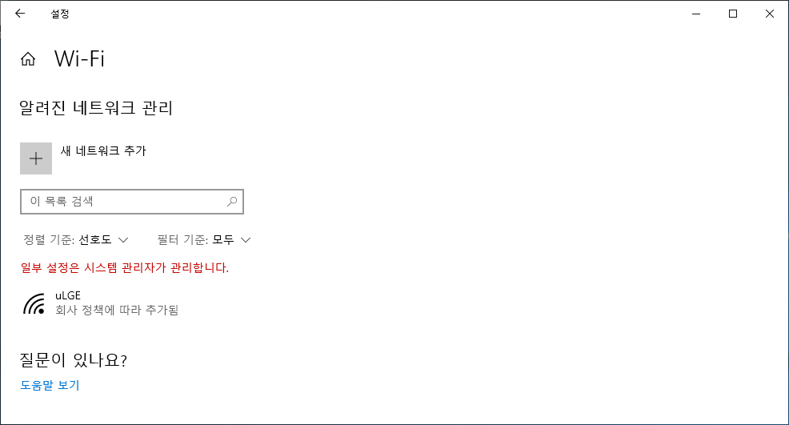
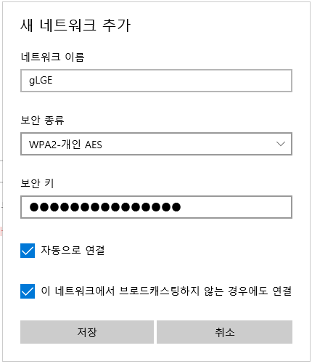
윈도우 PC 설정(한글)
1.1 Windows 10 무선 설정(gLGE)
1.2 Windows 10 무선 SSID 추가(gLGE)
❶
❸
①
시작 선택
Wi-Fi 선택
②
①
설정 선택
②
❷
❹
알려진 네트워크 관리 선택
①
②
③
lgespguest1234!
④
⑤
⑥
①
네트워크 및 인터넷 선택
①
새 네트워크 추가 선택

Slide 4
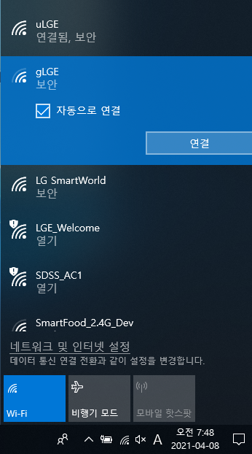
윈도우 PC 설정(한글)
1.3 Windows 10 무선 연결(gLGE)
❶
①
WiFi 클릭
②
자동으로 연결 체크
③
연결 선택

Slide 5
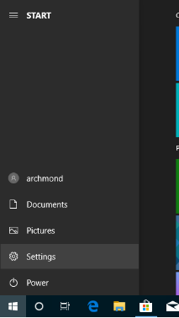
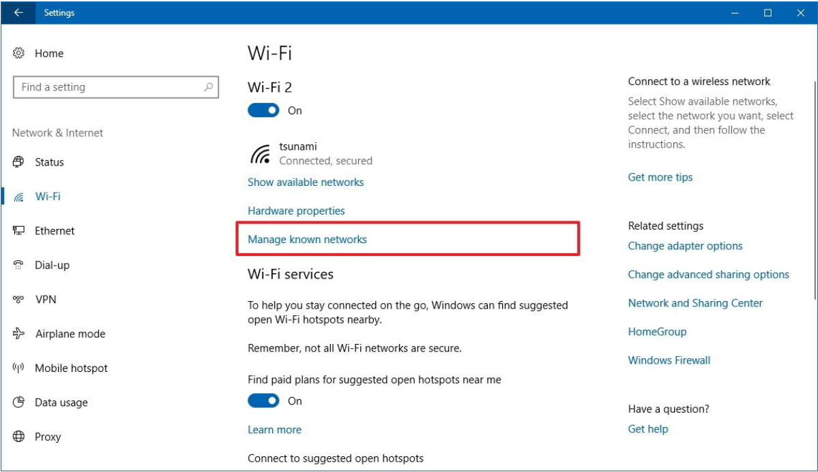
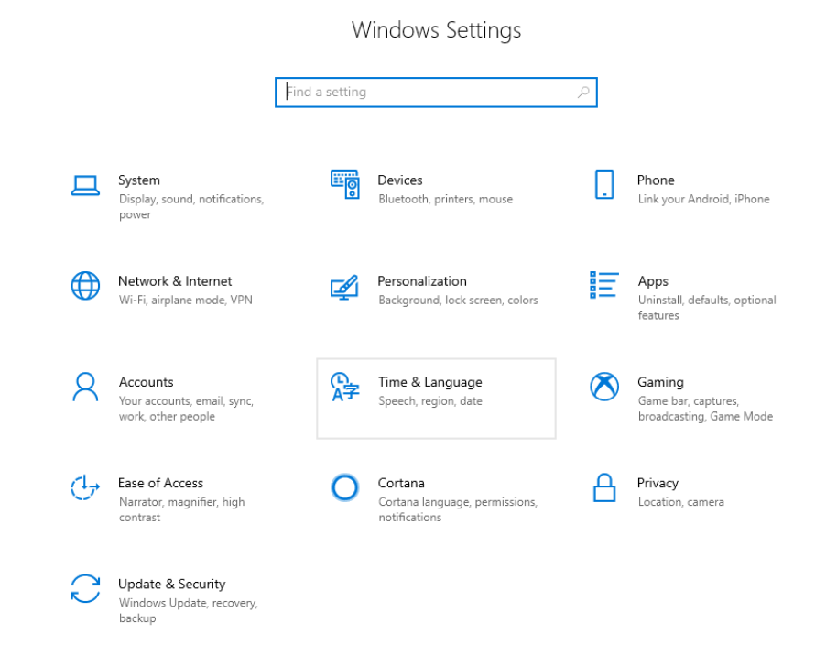
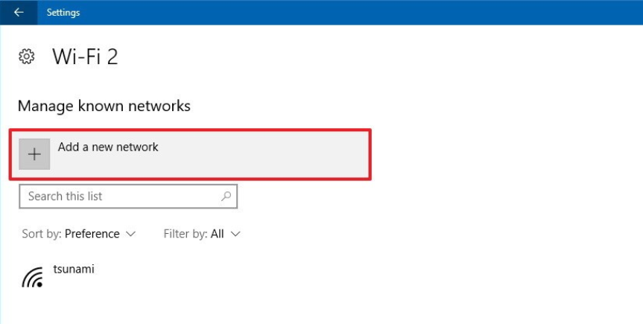
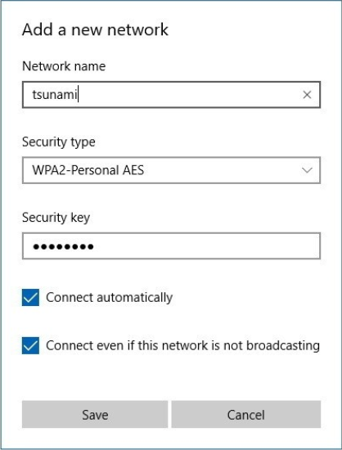
Windows PC Settings(English)
1.1 Windows 10 Wireless Settings(gLGE)
1.2 Windows 10 Wireless SSID Add(gLGE)
❶
❸
①
Click
①
②
Wi-Fi Click
Cli Click
②
❷
❹
Manage known networks Click
①
gLGE
②
③
lgespguest1234!
④
⑤
①
Nework & Internet Click
①
Add a new network Click
⑥

Slide 6
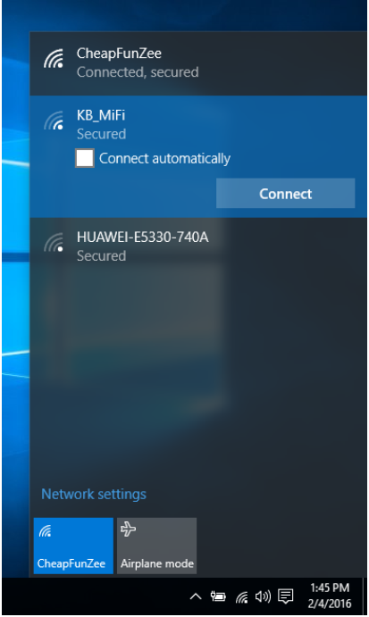


Windows PC Settings(English)
1.3 Windows 10 Wireless Connect(gLGE)
❶
①
WiFi Click
②
Connect automatically Check
③
Connect Click

Slide 7
LG사이언스파크 무선(gLGE) 설정 가이드
- MAC OS -
2021.04

Slide 8
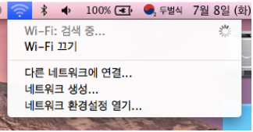
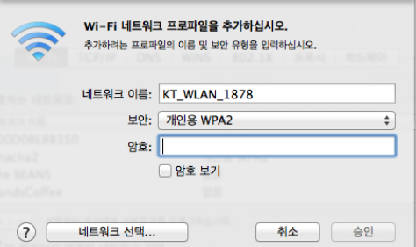

MAC OS 설정(한글)
1.1 MAC OS 무선 설정(gLGE)
1.2 MAC OS 무선 SSID 추가(gLGE)
❶
❷
gLGE
①
②
lgespguest1234!
③
④
⑤
①
WiFi 선택
②
다른 네트워크에 연결 선택

Slide 9
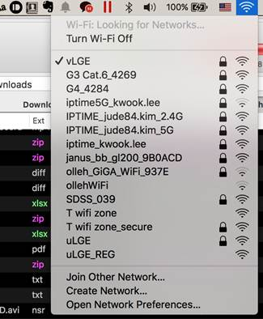
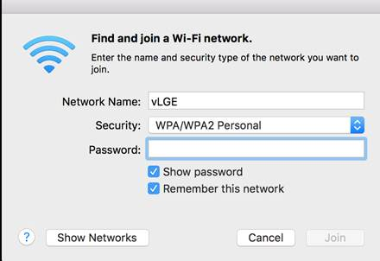
MAC OS Settings(English)
1.1 MAC OS Wireless Settings(gLGE)
1.2 MAC OS Wireless SSID Add(gLGE)
❶
❷
gLGE
①
WPA/WPA2 Personal
②
lgespguest1234!
③
④
⑤
Join
⑥
①
WiFi Click
②
Join Other Network Check

Slide 10
LG사이언스파크 무선(gLGE) 설정 가이드
- IOS(14.3) -
2021.04

Slide 11
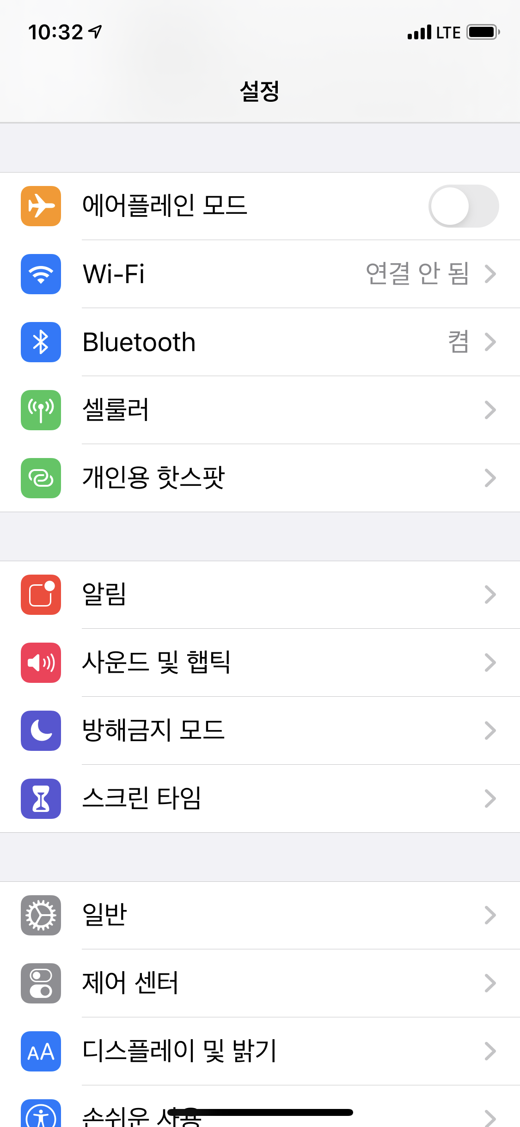
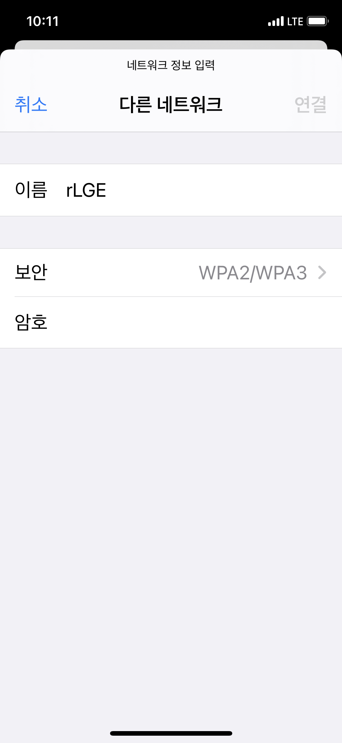

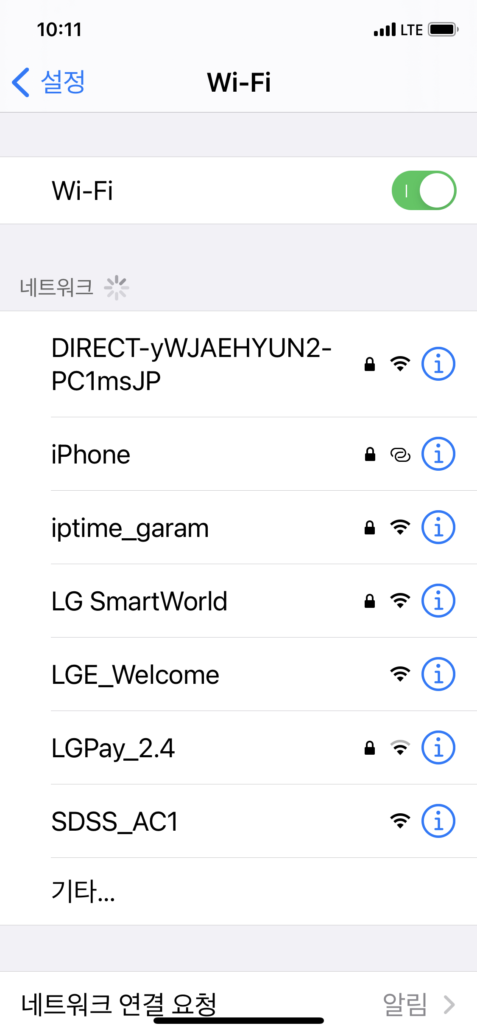
IOS 스마트폰 설정(한글)
1.1 IOS 무선 설정(gLGE)
1.2 IOS 무선 SSID 추가(gLGE)
❶
❸
gLGE
lgespguest1234!
①
Wi-Fi 선택
❷
❹
①
기타… 선택
①
Wi-Fi 선택

Slide 12
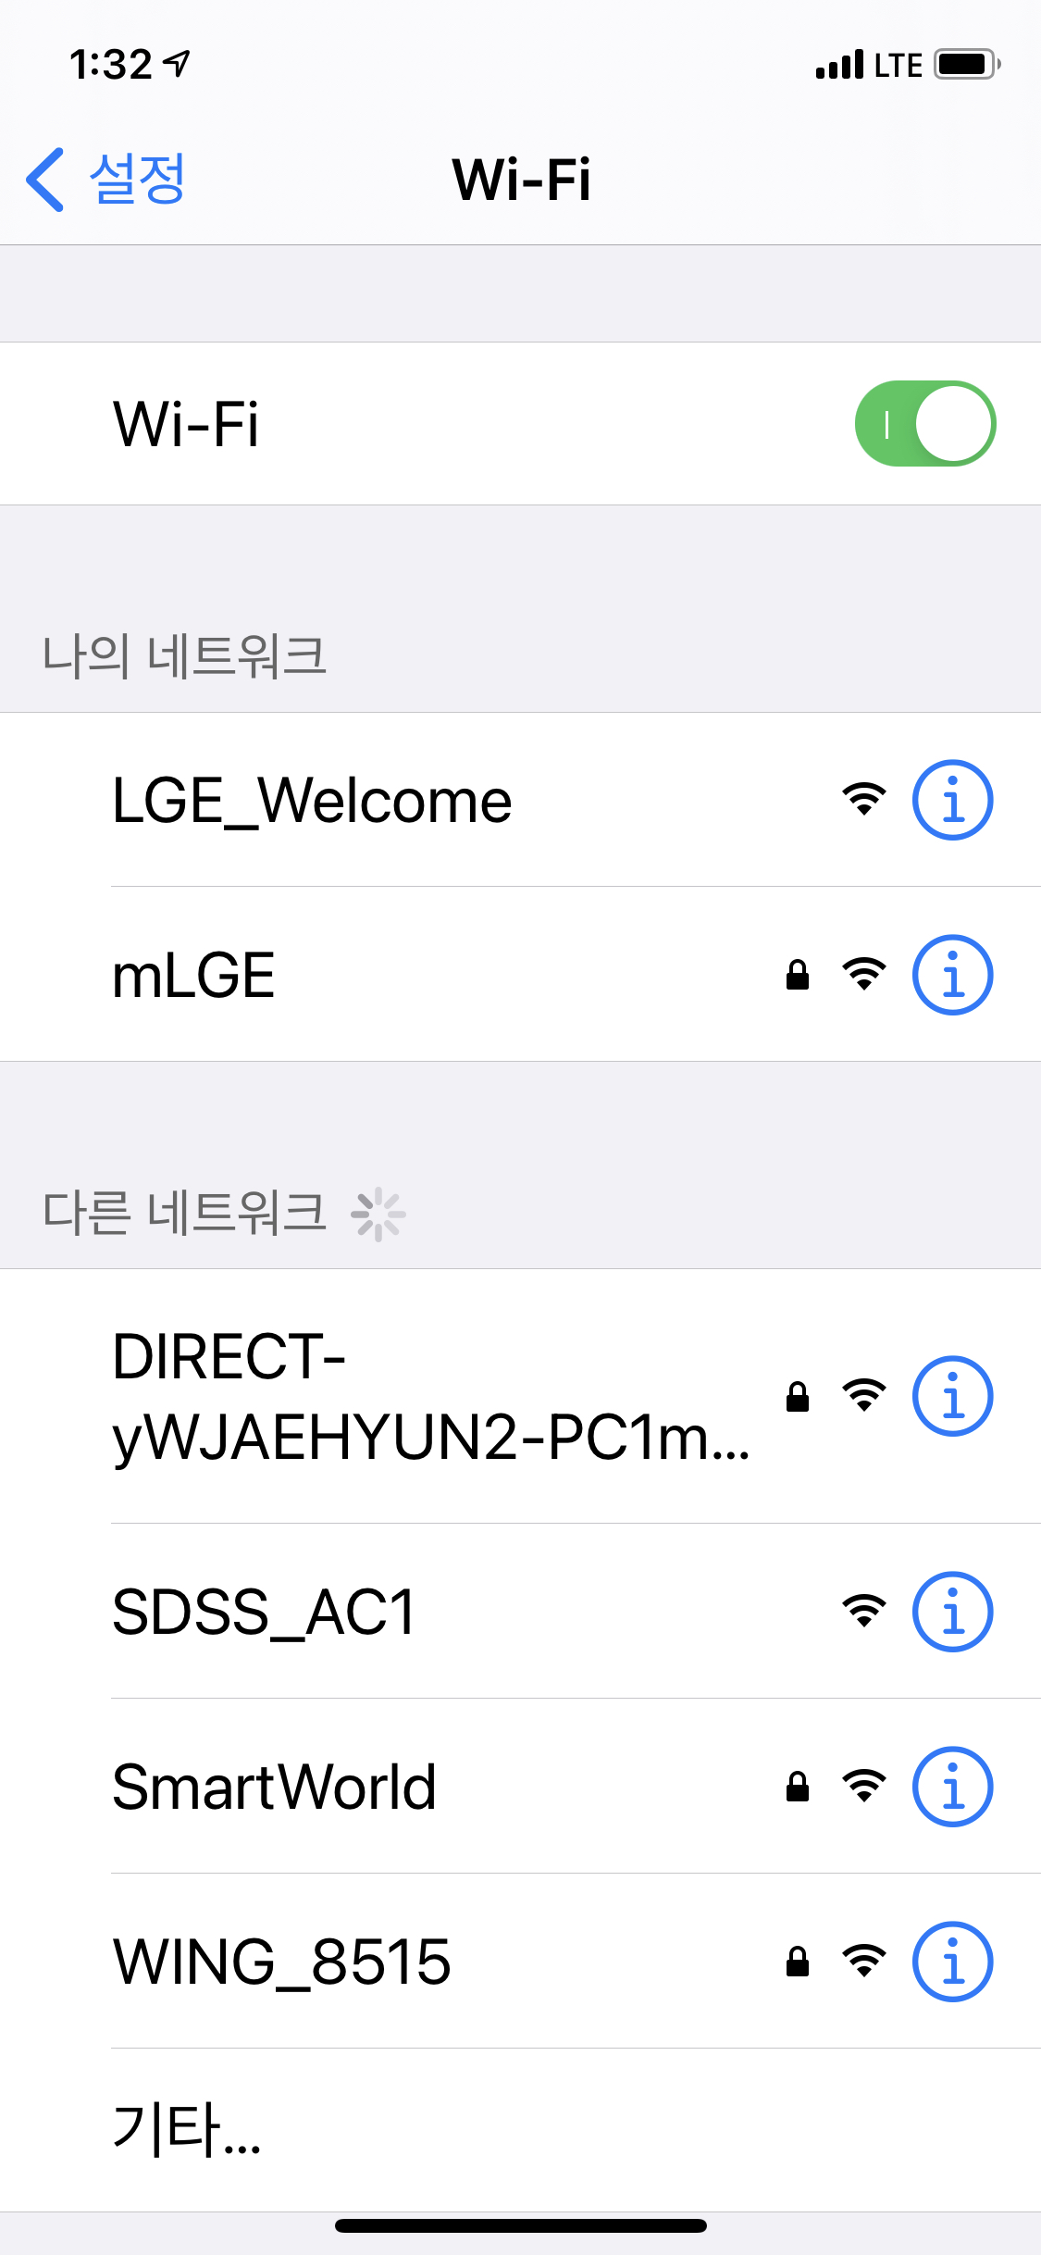
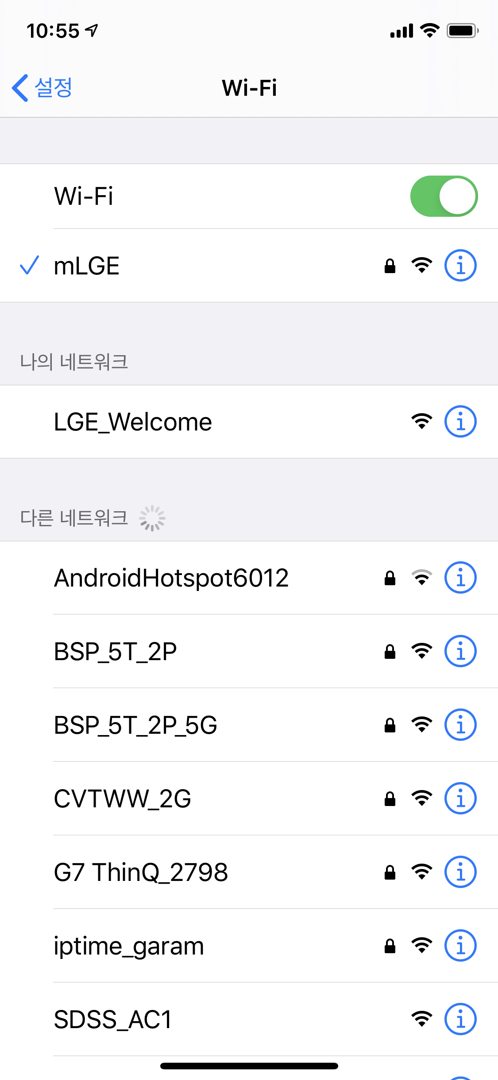

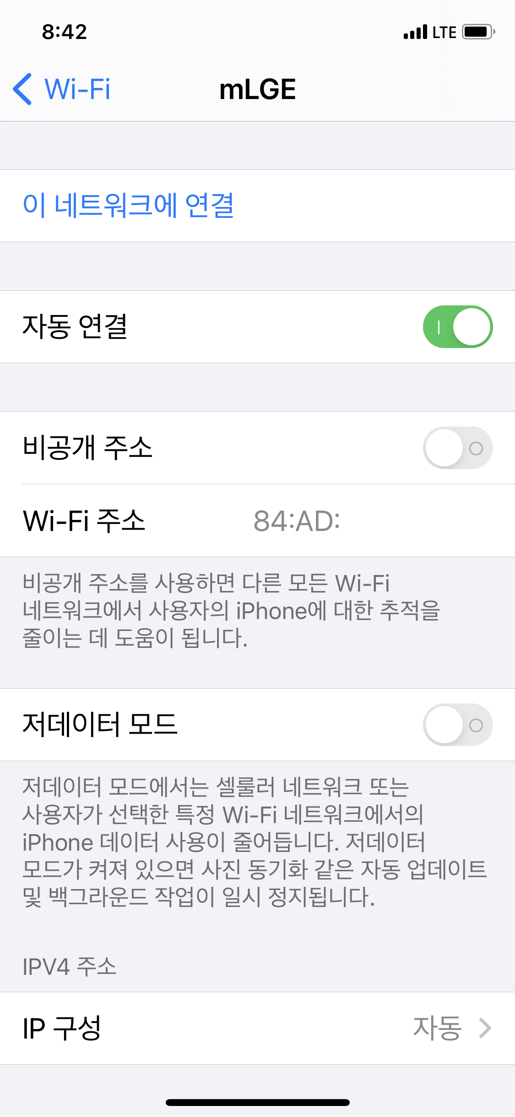
IOS 스마트폰 설정(한글)
1.1 IOS 무선 설정(gLGE)
1.2 IOS 무선 SSID 추가(gLGE)
❶
❸
gLGE
r
gLGE
r
터치
①
❷
❹
r
①
“gLGE” 연결
①
비공개 주소 “Off”

